Slide 1


Viết đoạn
VIẾT ĐOẠN VĂN KỂ VỀ CÔNG VIỆC CỦA NGƯỜI THÂN
VIẾT ĐOẠN VĂN KỂ VỀ CÔNG VIỆC CỦA NGƯỜI THÂN

Slide 2

1

Slide 3


Slide 4
2

Slide 5




Nói những điều em biết về công việc của người thân
1

Slide 6
Người thân của em làm nghề gì?
Người thân đó làm việc như thế nào?
Nghề đó có ích lợi như thế nào?

Slide 7

Người thân của em làm nghề gì?
Dì em là một cô giáo vùng cao.

Slide 8
Người thân đó làm việc như thế nào?
Hằng ngày, dì phải dậy sớm , vượt qua nhiều đồi dốc để đến trường dạy học.

Slide 9
Nghề đó có ích lợi như thế nào?
Công việc của dì giúp trẻ em vùng cao được đi học, được biết chữ.

Slide 10
Viết 4-5 câu kể về công việc của người thân
2

Slide 11
Người thân của em làm nghề gì?
Người thân đó làm việc như thế nào?
Nghề đó có ích lợi như thế nào?
Em có suy nghĩ gì về công việc đó?

Slide 12

Bài mẫu:
Dì Ngân của em là cô giáo vùng cao. Mỗi sáng dì phải thức dậy từ rất sớm, vượt qua con đường nhiều dốc đèo mới tới được ngôi trường nhỏ. Dì yêu thương học sinh của mình như con vì hoàn cảnh của các bạn ấy rất khó khăn. Mỗi mùa đông tới, dì Ngân lại kêu gọi mọi người dưới xuôi ủng hộ áo quần để giúp đỡ các bạn nhỏ. Em rất khâm phục dì. Em mơ ước lớn lên sẽ trở thành cô giáo giống như dì.

Slide 13
3

Slide 14
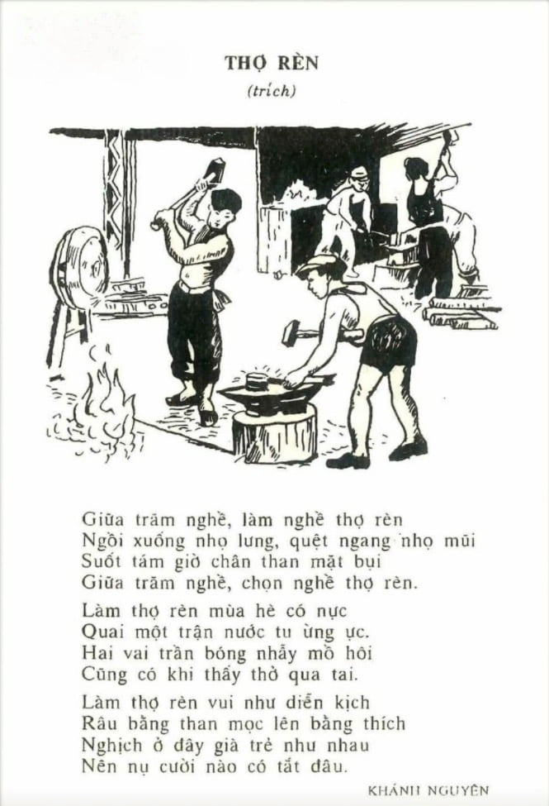
Tìm đọc một câu chuyện hay một bài thơ nói về nghề nghiệp
1
Tên bài thơ
Tên tác giả

Slide 15
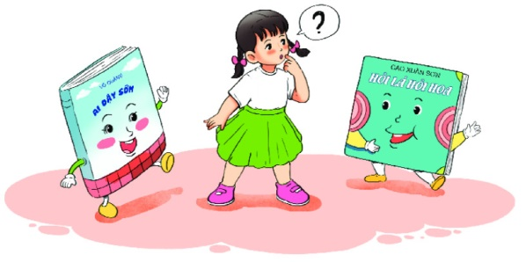
Nói với bạn về những điều thú vị của nghề nghiệp được nói đến trong câu chuyện hoặc bài thơ đã đọc.
2
Nghề thợ rèn là nghề nặng nhọc, vất vả nhưng là nghề có ích vì làm ra nhiều sản phẩm giúp ích cho đời. Những chú thợ rèn cũng có khi rất tinh nghịch lấy than quệt ngang mặt làm râu.

